Slide 1
Ironia, condivisione social e diffusione mirata: LA NUOVA VITA DEL VOLANTINO NELL’ERA DIGITALE

Slide 2
Quanto verrà illustrato è frutto del lavoro che il Consorzio Bricolife ha messo in campo per risolvere uno dei problemi più grandi per chi fa promozione utilizzando i volantini: la DISTRIBUZIONE.
RECAPITO CERTO è la società interna al Consorzio che è nata nel 2010 per dare una risposta a questa grande problematica.
Chiunque faccia pubblicità tramite volantino sa di essere coinvolto e compartecipe di un sistema contraddittorio.
Quanto sviluppato e testato dalle nostre insegne con RECAPITO CERTO è un modello che mettiamo a disposizione di tutti. Grazie alla certificazione della distribuzione dei volantini diamo garanzia di un processo trasparente ed equo, che giustifica gli investimenti di stampa, risorse umane e logistica e che facciamo per veder crescere i nostri fatturati.

Slide 3
Comunicare, oggi, richiede grandi investimenti, conoscenze tecniche specifiche e il presidio multicanale online e offline.
Tutto si muove molto velocemente, con grande difficoltà di collegamento tra punti vendita fisici e mondo virtuale di clic nel web.
COMUNICAZIONE IERI
Giornale
Radio
Volantini
Affissioni
Cartellonistica stradale
Riviste
Tv locali
COMUNICAZIONE OGGI
Giornale
Radio
Volantini
Affissioni
Cartellonistica stradale
Riviste
Sito
Blog
Facebook
Twitter
Pinterest
Instagram
Linkedin
Youtube
Google
Newsletter
App
Sms
Video

Slide 4
La complessità della pianificazione promozionale
GESTIRE IL CAMBIAMENTO NON È SEMPLICE
Numerosità dei soggetti coinvolti:
coordinamento
Budget economici e volumi movimentati:
misurazione efficacia
Tempi di esecuzione lunghi:
controllo
Campagne nazionali e locali:
armonizzazione
e integrazione
Funzionalità extra sistema:
farraginosità
e difettosità
Comunicazione al pubblico:
immagini, volantini, coupon, web..

Slide 5
L’affollamento nella comunicazione
Ognuno di noi è sottoposto mediamente a 3.000/10.000 messaggi di comunicazione al giorno
Farsi scegliere dai clienti non è certo un’impresa semplice

Slide 6
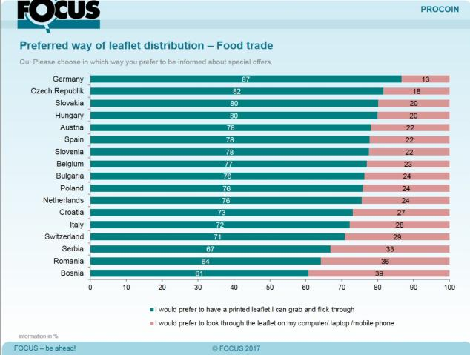
Prendendo spunto da un’indagine di mercato sulla comunicazione della Gdo europea effettuata da Focus nel 2017, è interessante scoprire che la carta stampata è preferita alle nuove tecnologie:

Slide 7
UTILIZZO DEI MEZZI DI COMUNICAZIONE PER PUBBLICITÀ
Quale dei seguenti mezzi di comunicazione usa se si vuole informare, lei stesso/a, su offerte speciali di prodotti che riguardano…?
Alimentare
Fai Da Te
Elettronica
Farmaci
Cosmetici
Informazione in %

Slide 8
Mezzi di comunicazione pubblicitari che invogliano lo shopping
Che tipo di mezzo la invoglia a comperare? (Domanda ad unica risposta)
Alimentare
Fai Da Te
Elettronica
Farmaci
Cosmetici
Informazione in %

Slide 9
Funzionalità/utilizzo dei volantini
Che funzione attribuisci ai volantini o cataloghi, in generale?
Utilizzo:
96%
Informazione in %

Slide 10
Perché il volantino
È importante per il nostro cliente?
I nostri sistemi di percezione
Perché è fisico e l’uomo comunica, da sempre, attraverso i sensi
Il cliente deve fare l’azione di togliere il volantino dalla cassetta delle lettere, compiendo così un atto fisico che coinvolge i sensi del tatto e della vista
Se siamo stati bravi, il cliente legge i nostri messaggi
Auditivo
Visivo
Cinestesico
Gustativo
Olfattivo
Tattile

Slide 11
In un mercato fatto di “every day promotion” il volantino rappresenta
la vetrina del retailer verso i clienti ed è:
È uno strumento di animazione del punto vendita
Generatore di traffico
Veicolo di comunicazione del posizionamento dell’insegna e ne enfatizza l’assortimento
Un nostro rappresentante che comunica con il cliente

Slide 12
Formato dei volantini
Qual è la dimensione dei volantini che preferite?
Il volantino ha un ruolo importante nella rappresentazione della nostra azienda, quindi la scelta della carta, del formato, della grafica, degli slogan, dei testi, ecc… è fondamentale.
La consegna, ultimo importantissimo tassello, è altrettanto saliente.

Slide 13
PROCESSO PROMOZIONALE E COSTI COLLEGATI
Direzione Commerciale - Direzione Marketing - Category - Marketing - Segreteria Commerciale Agenzia Grafica – Tipografia – Logistica – Fornitori - Distributori – Risorse umane punto vendita
Attori
Definizione obiettivi strategici
Definizione piano promo annuale
Selezione referenze e contrattazione con fornitori
Definizioni pricing e meccaniche promozionali
Ideazione volantino
Funzioni aziendali
Invio ad Agenzia Pubblicitaria e Tipografia
Invio promo in cassa e formazione venditori
Validazione volantino
Raccolta ordini promozionali
Distribuzione

Slide 14
Costi della realizzazione
di un volantino
Distribuzione dei costi nella
gestione del volantino
• 20% - 25%
Organizzazione, trattative, project management, creatività
• 30% - 35%
Stampa (varia in base al tipo di carta scelta)
40% - 50%
Distribuzione, logistica

Slide 15
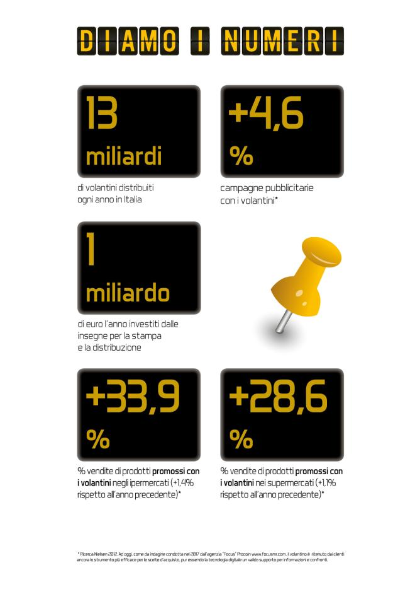
In Italia vengono stampati oltre 13 miliardi di volantini
Fonte Nielsen
Il valore della stampa e della distribuzione è di oltre 1 miliardo di Euro

Slide 16
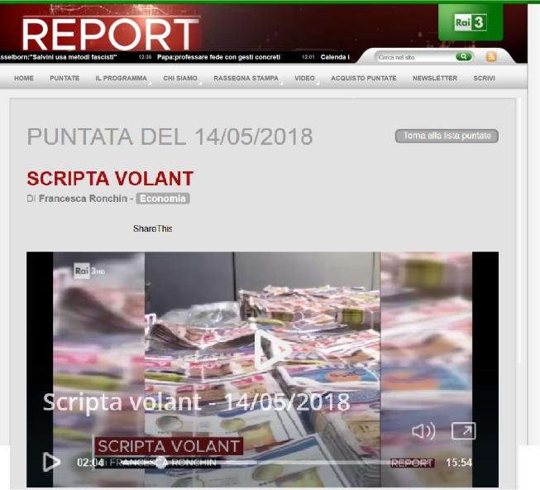
Molti di voi avranno visto «Scripta Volant» il servizio di Report del 14 maggio 2018…
L’indagine ha messo in luce un problema noto agli addetti del settore: nella maggior parte dei casi, i volantini promozionali non vengono consegnati nelle cassette delle lettere, ma vengono rivenduti come carta da macero.

Slide 17
La filiera del
Volantino video
Oggi è consuetudine mettere sul mercato i volumi di stampa e di distribuzione utilizzando le aste online.
Le aste sono un ottimo strumento ma non tengono conto della fisicità del lavoro necessario per la distribuzione e la consegna dei volantini.
Esempi riscontrati nelle nostre esperienze

Slide 18
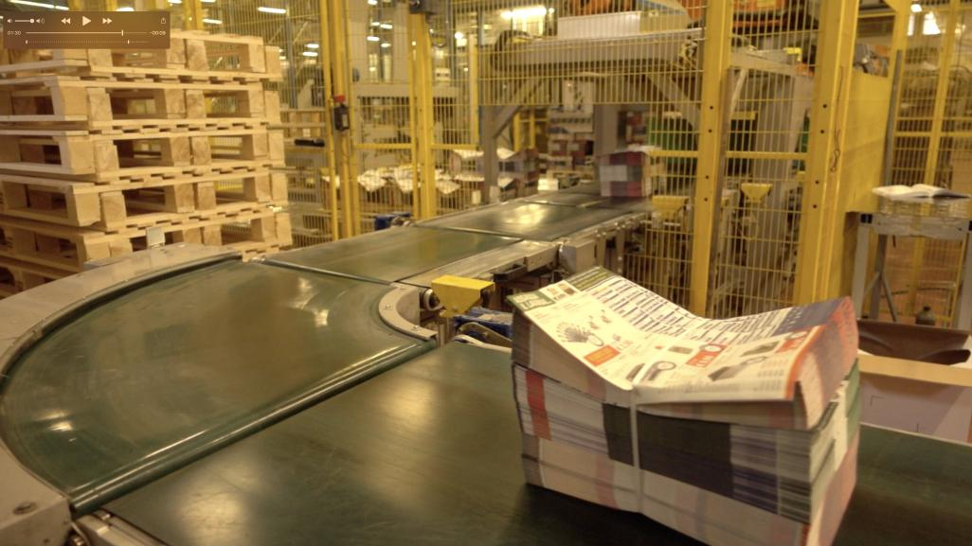
Per stare al passo coi tempi e per contenere i costi, le tipografie sono costrette a fare investimenti milionari e ad acquistare macchine sempre più performanti. Infatti le quotazioni per la stampa e la distribuzione dei volantini sono sempre più al ribasso e condizionate dal cartello dei produttori di carta che governano le politiche di costo e di fornitura.
Un esempio: prima di utilizzare RECAPITO CERTO e quindi la certificazione, ci è accaduto di ritrovarci con un numero di copie stampate inferiore a quello richiesto, con stampe effettuate su carta più leggera di quella concordata o tipi di carta con iso di bianco diversa… il tutto annegato in grandi volumi difficilmente verificabili.
NUMERI
230.000 tonnellate di carta impiegate per la stampa di volantini
10-12 aziende di roto-offset (heatset) che dedicano tra il 55% e il 65% della loro capacità produttiva alla GD

Slide 19
Analizzando i dati pubblici delle Agenzie di distribuzione che partecipano alle aste online, scopriamo che:
- sono poche decine in tutta Italia - hanno un numero di risorse umane molto limitate
Le società individuali e le cooperative, invece, sono circa 500: è evidente che la rete di subappalto è il reale modello di distribuzione, ed è altrettanto evidente che con il subappalto si perdono risorse economiche da corrispondere a chi svolge il lavoro fisico della distribuzione.
Il corrispettivo che paga la distribuzione attuale non garantisce la copertura dei costi delle risorse umane che eseguono realmente il lavoro.

Slide 20
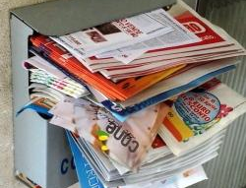
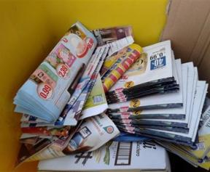
Le valvole di sfogo delle agenzie distributive per garantirsi una sostenibilità economica sono:
Eccessiva richiesta di materiale in base alla capacità di assorbimento dei poligoni
Distribuzione parziale e comunicazione di avvenuta distribuzione
Inserimento eccessivo di volantini nelle singole cassette
Vendita dei volantini al mercato della carta da macero
Il risultato?
Aumento dei costi, spreco di risorse, inefficienza distributiva, ripercussioni sul fatturato delle insegne che commissionano la distribuzione.

Slide 21
I sistemi
di controllo
attuali
Grazie alla tecnologia ed al suo costo contenuto è stato possibile sviluppare un sistema che traccia il 100% del materiale assegnato.
Altri sistemi (con costi maggiori rispetto al precedente): controlli fisici attraverso l’impiego di risorse umane, interviste alle casse, interviste ai dipendenti non forniscono riscontri oggettivi apprezzabili (inferiori al 3 per mille).

Slide 22
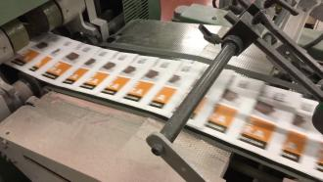
La consegna dei volantini è l’anello fondamentale per garantire il risultato promozionale
L’ultimo anello degli innumerevoli investimenti che stanno dietro alla generazione di un volantino, se si desidera avere risultati alle casse, è fondamentale curare bene la consegna.
Con il sistema RECAPITO CERTO abbiamo messo in luce le criticità e tracciato la produttività giornaliera effettiva della consegna. Facendo un rapido calcolo si capisce se l’erogazione del servizio è sostenibile o meno per l’azienda che lo deve effettuare.

Slide 23
Le analisi ci dicono che:
Il nostro territorio è molto frammentato
Dobbiamo distribuire in 8.000 comuni (che hanno caratteristiche molto diverse dalle città)
L’Italia è attraversata da Alpi e Appennini
Le zone ad alta densità abitativa sono poche
I numeri ci dicono che:
Il 53% dei comuni italiani ha una bassa densità abitativa con una produttività giornaliera per persona di circa 800/1000 pezzi
Il 20 % dei comuni ha una densità abitativa media con con una produttività giornaliera per persona di circa 1500/1700 pezzi
Il 27% dei comuni ha una densità abitativa alta con una produttività giornaliera per persona di circa di circa 2500/3000 pezzi
L’agenzia distributiva tradizionale non può reggere il costo a persona. La distribuzione in doppia – tripla quadrupla non è realistica (per un problema di pezzi /peso e rifornimento al singolo distributore)

Slide 24
Dal 2010 Recapito Certo è all’opera per risolvere questo problema e dare garanzie alla filiera del volantino (dalla stampa alla certificazione della consegna). Nel corso del tempo ha sviluppato nuovi servizi che forniscono dati di effettiva lettura dei volantini e collegano il mondo cartaceo con quello web.

Slide 25
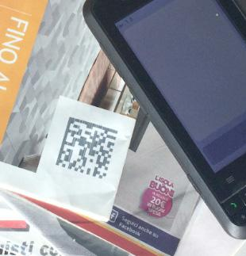
RECAPITO CERTO: un servizio che controlla il 100% del processo
RECAPITO CERTO si pone in maniera equidistante tra Insegne ed Agenzie di distribuzione e fornisce una piattaforma online per la visualizzazione e l’analisi in tempo reale della consegna.
Il tracciamento avviene tramite la stampa di un codice univoco su ogni singolo volantino. Durante la distribuzione, la lettura del codice tramite dispositivo mobile, certifica l’avvenuta consegna ed è disponibile sulla piattaforma che è consultabile dalle insegne e dalle agenzie.
La piattaforma genera una serie di report utili a controllare e misurare la qualità del servizio, con indici scientifici ed oggettivi.

Slide 26
Le agenzie distributive, poco abituate a svolgere un lavoro di qualità, hanno spesso fatto resistenza ai sistemi di controllo di RECAPITO CERTO. Per questo la piattaforma ha subito varie modifiche, migliorando di volta in volta l’output di controllo.
FASI DI RILASCIO DELLA PIATTAFORMA
1°fase
Garantiva la lettura del codice ed era sufficiente
Abbiamo dovuto ovviare al problema delle letture e della
mancata consegna creando un parametro di qualità
2°fase
In corso la certificazione della lettura da parte del cliente
e la sua interazione da casa tramite QR code e visualizzazione di contenuti speciali
3°fase

Slide 27
Controllo in tempo reale
con dati aggiornati ogni 10 minuti

Slide 28
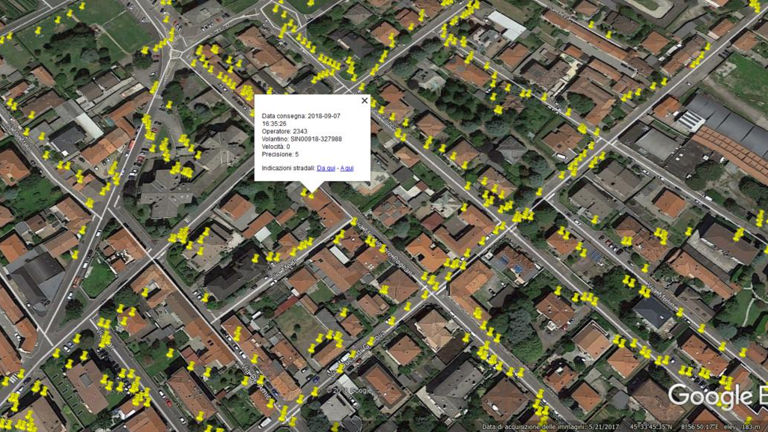
Certificazione vera e unica.
La piattaforma registra online quello che realmente accade durante la distribuzione.

Slide 29
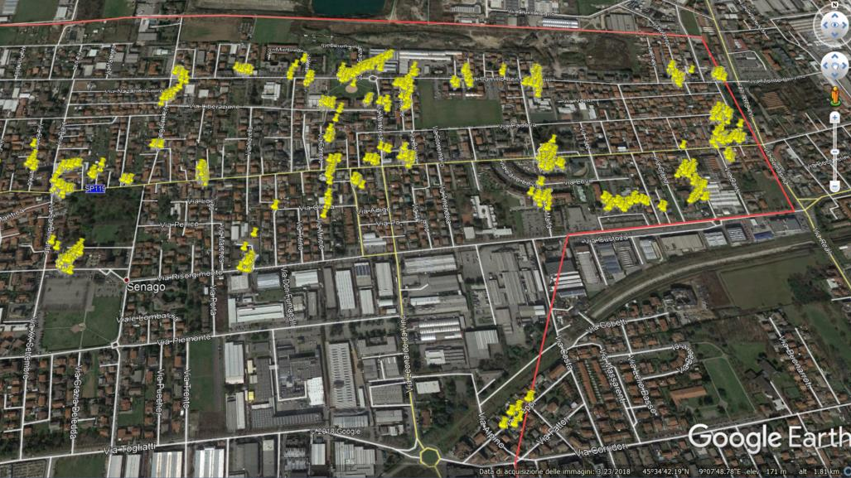
Anche le distribuzioni
fatte male!

Slide 30
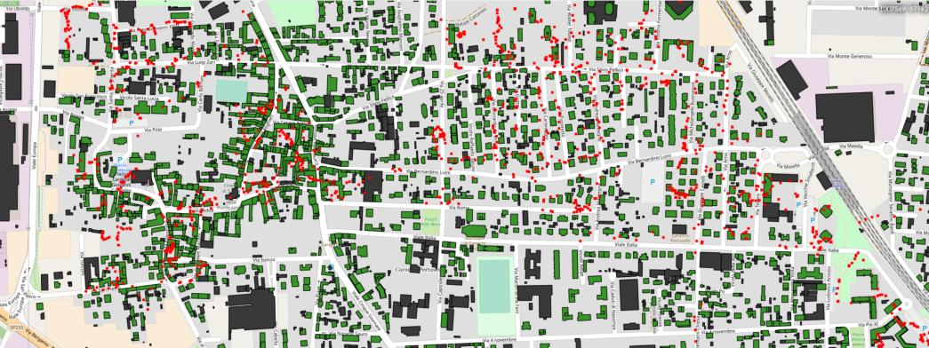
L’evoluzione 2.0 per determinare la qualità

Slide 31
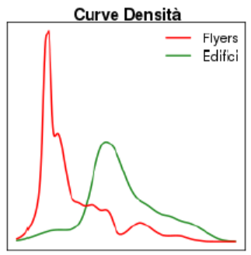
Logaritmo d’interazione tra abitazioni accatastate
e geolocalizzazione del volantino

Slide 32
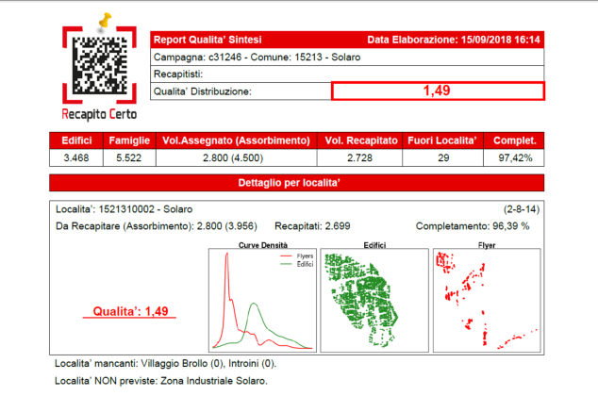
report analitico
Delle qualità

Slide 33
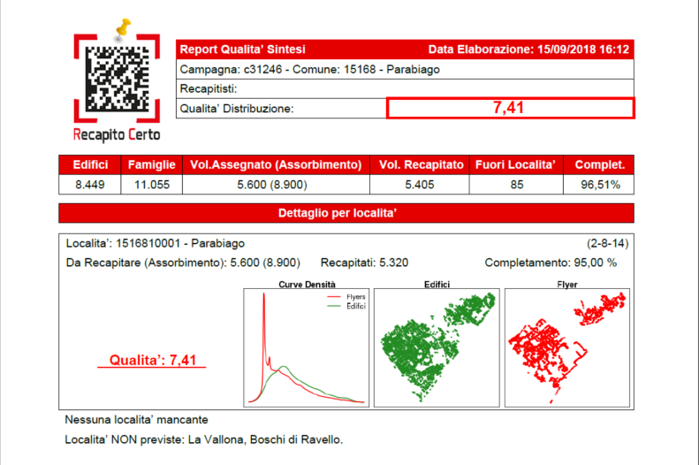

Slide 34
La remunerazione della distribuzione in base alla qualità raggiunta è un sistema meritocratico trasparente.

Slide 35
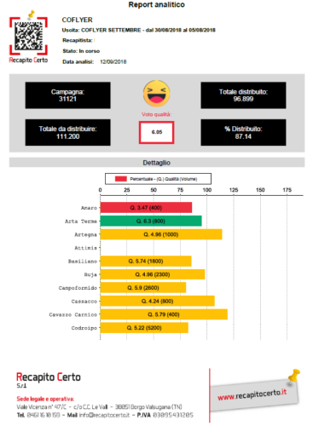
Controllo con report
ed alert istantanei
Quantità eccessive in un’unica zona
Letture in velocità su furgoni o biciclette
Letture fuori zona assegnata
Report giornaliero andamento distribuzione quantità/percentuale e qualità consegnato per singolo comune

Slide 36
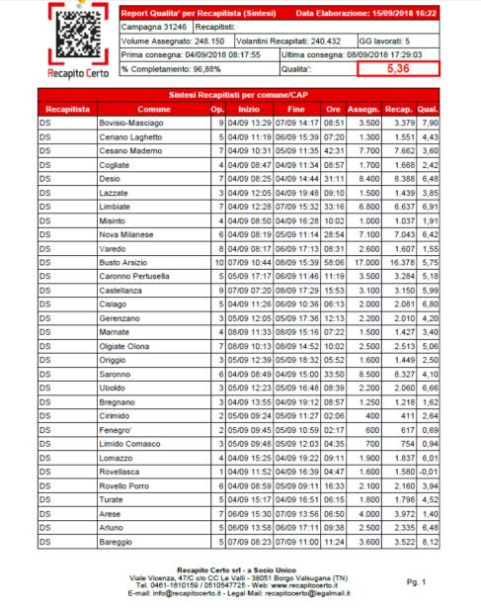
Molti altri report entrano
nello specifico:
Produttività giornaliera
Tempo impiegato per singolo poligono
Numero risorse impiegate

Slide 37
Si paga ciò che si traccia
Eventuali ammanchi di volantini
Qualità scadente
Alert evidenziati
Soglie non raggiunte di consegna
Sono voci di negoziazione che permettono all’insegna di pagare solo l’effettivo e reale servizio erogato.

Slide 38
Le informazioni derivanti dalla certificazione di Recapito Certo servono per aumentare l’efficacia e ridurre gli sprechi
Tarare meglio le copie da stampare
Ottimizzare le isocrone d’interazione con i clienti distanze da p.v.
Razionalizzare il numero delle campagne
Scegliere e collaborare con le Agenzie distributive più performanti in base alla qualità raggiunta nelle varie campagne con i diversi clienti
Avere lo stato del lavoro in corso in tempo reale
Contestare le criticità distributive al momento più opportuno
Remunerare l’effettiva distribuzione in base al lavoro svolto
Analizzare l’andamento della campagna con oggettività (ufficio marketing - vendite – acquisti)

Slide 39
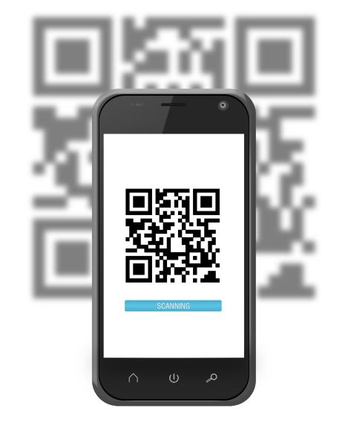
Il dato univoco e geolocalizzato permette un facile collegamento al web e diventa uno strumento di controllo dell’effettiva lettura del volantino.
Il consumatore è sempre più digitale, richiede più servizi commerciali e promozionali.
L’invio di selezioni di prodotti, promozioni, coupon, informazioni, suggerimenti, inviti nel punto vendita, vendita online, contest, ecc, sono solo alcune delle opportunità collegate alla tecnologia del codice variabile presente sul volantino.

Slide 40
IL CAMBIAMENTO SOCIALE DEL COMUNICARE
Oggi viviamo in un contesto sociale dove siamo tutti editori
Ogni pubblico/target utilizza canali comunicativi diversi:
Instagram
Facebook
WhatsApp
Messenger
Telegram
Sms
E-mail
Altro…

Slide 41
Cosa ci colpisce?
I contenuti che generano un’emozione
Le emozioni primarie che sono paura e gioia/felicità

Slide 42
Cosa abbiamo fatto?
• Abbiamo inserito all’interno dei nostri volantini dei contenuti multimediali
• Inquadrando un qr code, il cliente visualizza un video emozionale che non parla solo e unicamente del prodotto in promozione, ma cerca di suscitare un sorriso e creare un legame «sentimentale» con il brand
L’OBIETTIVO È DUPLICE
• Controllare il numero di lettori attivi del volantino
• Dare contenuti di qualità che possano essere condivisi sui social e generare traffico sui canali aziendali (sito, social, mailing)

Slide 43
I numeri della campagna video
EUROBRICO
• 20.610 visualizzazioni su Facebook
CASA TUA
• 4.485 visualizzazioni su Facebook

Slide 44
Obiettivo
Recapito Certo 3.0
Volantino intelligente, in grado di collegare la carta e il web attraverso dei contenuti informali e divertenti
Interazione banche dati clienti geolocalizzati e consegna fisica
Spiegazioni di prodotti
Realtà aumentata
Co-marketing nelle funzioni dei prodotti

Slide 45
E per chi è più evoluto…
recapito certo
sostiene Coflyer
La condivisione della consegna nell’ultimo miglio
Ottimizzando e dividendosi i costi tra i partecipanti
Un sistema intelligente per insegne agenzie e cliente

Slide 46
Fai da te
Arredamento
Alimentare
Elettronica
Benessere
Sport
Casa
Coflyer coordina calendari ed operatività
Recapito Certo Certificazione delle consegne
Azienda di Service cellofanatura, riceve volantini dalle varie insegne info lavorazioni
Gestione Trasporto da cellofanatore a logistica territoriale
Az. Logistica per stoccaggio bancali, con ritiro giornaliero dai distributori
Agenzia locale ritira da logistica ed effettuano la consegna giornalmente
MERCATO

Slide 47
Nuove opportunità, nuove aziende di servizio
È l’agenzia di comunicazione interna che si occupa della comunicazione online e offline per le aziende del Consorzio Bricolife e per clienti esterni.
Di recente costituzione, è una realtà dinamica e flessibile che spazia dalla progettazione grafica tradizionale alla realizzazione di piani promozionali multicanale.

Slide 48
Concludendo
Il volantino diventa una vera opportunità redditizia di fatturato:
• Tracciando la consegna
• Ottimizzando quantità e campagne
• Curando i dettagli del volantino
• Facendo interagire la fisicità della carta con le prestazioni del web
• Inserendo contenuti interattivi e divertenti
• Condividendo l’ultimo miglio nella consegna
• Aumentando la consapevolezza della fisicità del lavoro

Slide 49
Grazie per l’attenzione
Recapito Certo
Tel 0461 1610159
www.recapitocerto.it
www.coflyer.it

